Slide 1
中通扫描系统-电子秤配置
适用于电子秤有线巴枪使用

Slide 2
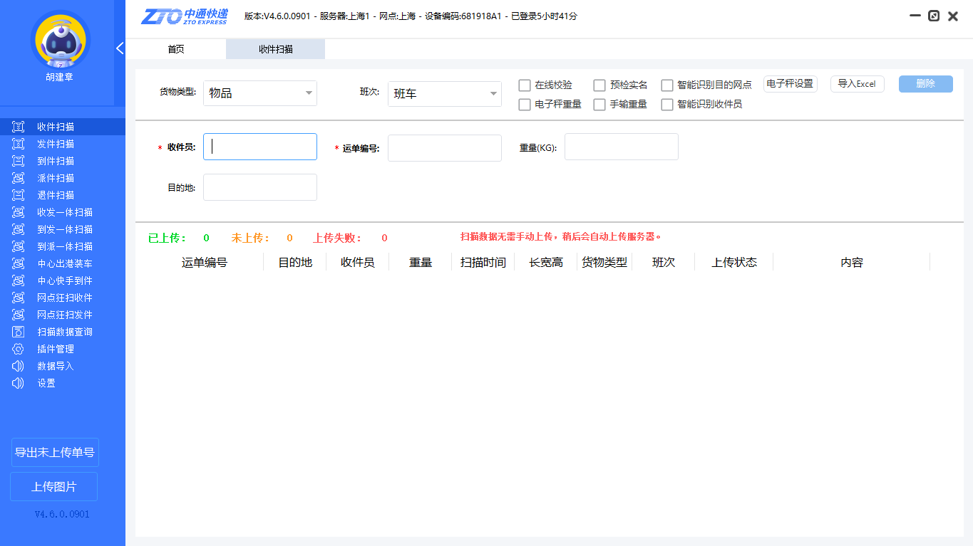
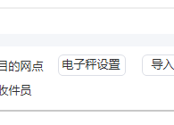
登录录单系统选择扫描模块（收件扫描）点击电子秤设置

Slide 3
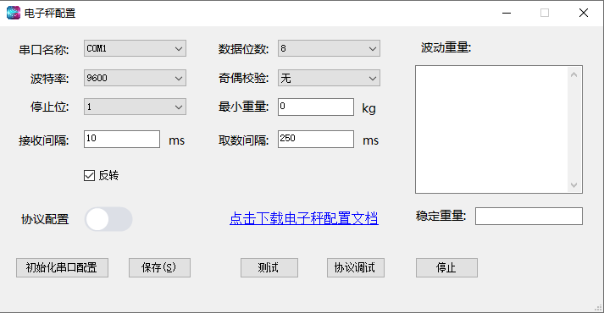
连接步骤：
选择“串口名称”，点击“测试”，
“波动重量”无显示则重新更换“串口名
称”，再次点击“测试”，“波动重量”
显示有数据，“稳定重量”显示与电子秤
显示重量一致点击“保存”即可

Slide 4
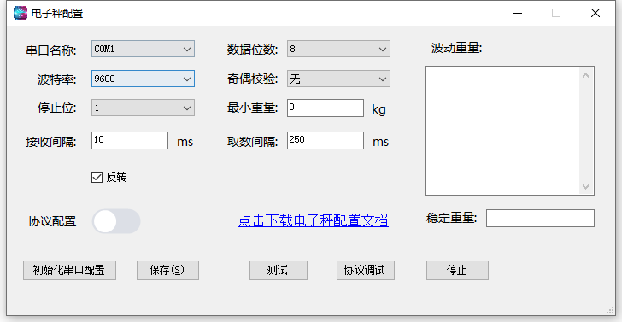
串口名称：
下拉将显示此计算机中设备管
理器中的端口

Slide 5
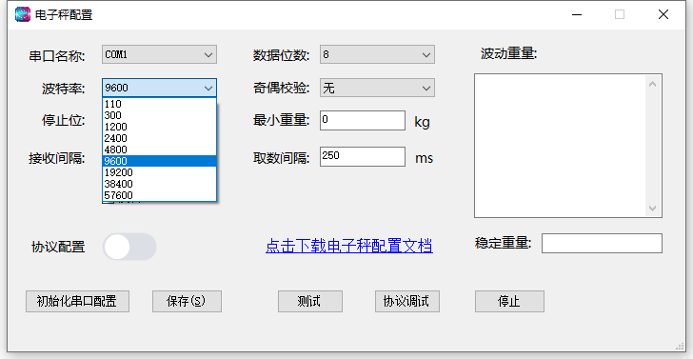
波特率：
下拉选择110——57600

Slide 6
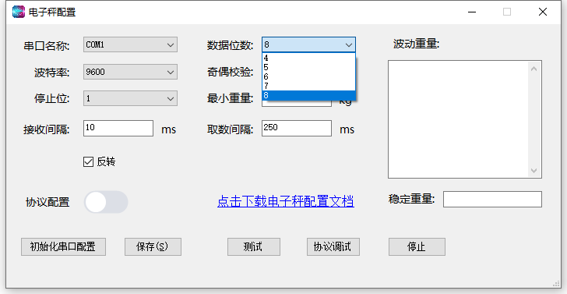
数据位数：
均默认为8

Slide 7
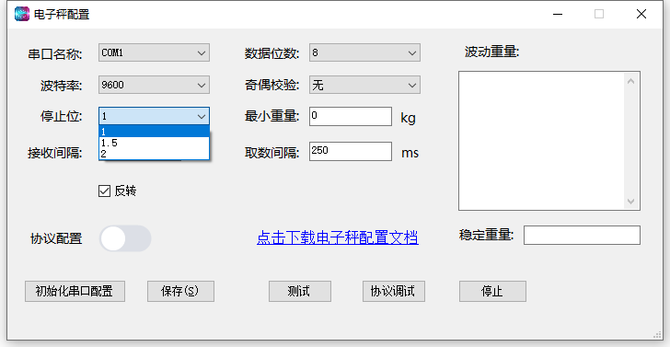
停止位：
均默认为1

Slide 8
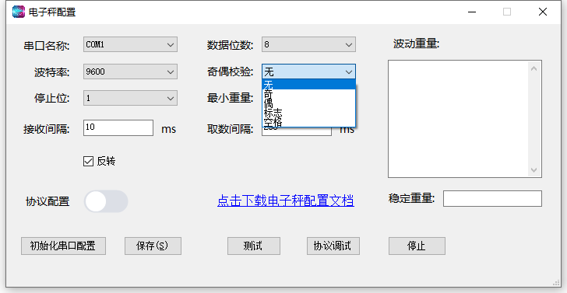
奇偶效验：
均默认为无

Slide 9
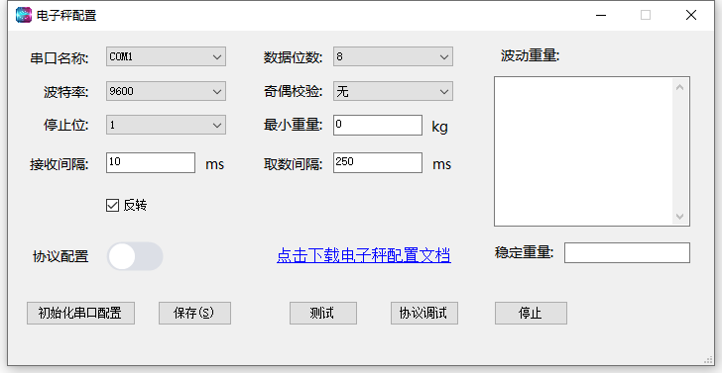
接受间隔：
9600选择10-20
1200选择100-200
取数间隔：
读取的显示速度
最小重量：
输出最小重量

Slide 10
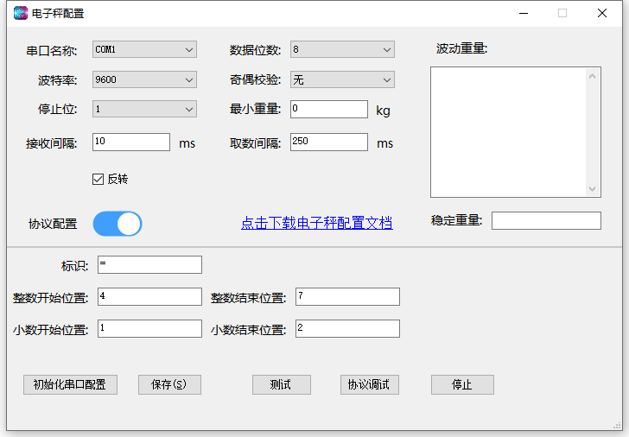
标识：
根据读取的字符输入
(如读取的数据为“=000.0000”，
则填“=”)
反转：
反转读取的重量数值
(如读取的数据为“=001.0000”，电
子秤头显示实际重量为0.1，显示的稳定重量
为1，则需勾上反转)

Slide 11
整数开始位置：
(如读取的数据为“=001.0000”，电
子秤头显示实际重量为0.1，显示的稳定重量
为1，则4)
整数结束位置：
(如读取的数据为“=001.0000”，电
子秤头显示实际重量为0.1，显示的稳定重量
为1，则7)
小数开始位置：
(如读取的数据为“=001.0000”，电
子秤头显示实际重量为0.1，显示的稳定重量
为1，则1)
小数结束位置：
(如读取的数据为“=001.0000”，电
子秤头显示实际重量为0.1，显示的稳定重量
为1，则3)

Slide 12
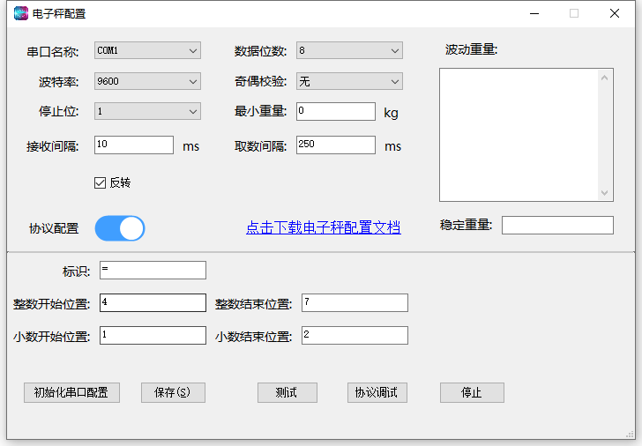
初始化串口配置：
恢复系统默认配置参数
保存：
设置完要点击保存才能生效
测试：
测试当前串口数据
停止：
停止测试当前串口数据
稳定重量：
根据当前的配置参数降读取
到重量数据显示出来
波动重量：
点击”测试”按钮,显示当前
设置的串口，读取到的重量数据

